Slide 1
Качественное улучшение дистанционного взаимодействия учеников
Беседин Александр Владимирович
Учитель информатики
МБОУ СОШ №17 им П.Ф. Ризеля

Slide 2
Образовательный процесс не только в нашей стране, но и в мире с марта 2020 года претерпел кардинальные изменения.
Резкий полный переход от традиционных аудиторных занятий к дистанционному обучению произошел из-за угрозы пандемии коронавируса (COVID 19).

Slide 3
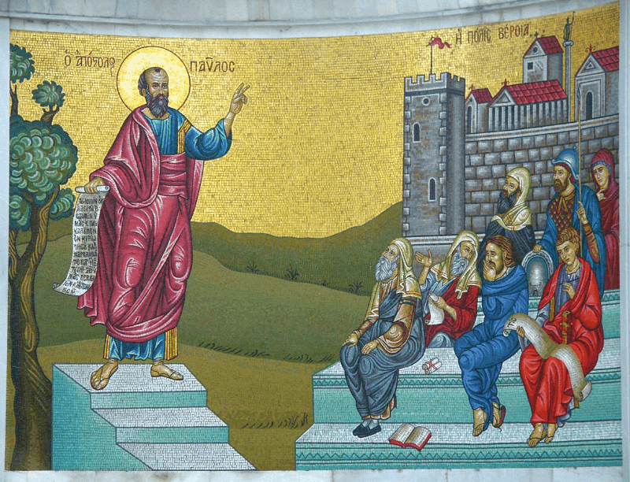
Дистанционное обучение - это образовательная технология, обеспечивающая проведение учебного процесса, связывая ученика на расстоянии с учителем и с распределенными образовательными ресурсами. Дистанционное обучение — это самостоятельная форма обучения, информационные технологии в дистанционном обучении являются ведущим средством.
Идея учиться у других на расстоянии далеко не нова. Некоторые ученые утверждают, что священные послания Святого Павла, рассылаемые по храмам, служат иллюстрацией отдельных ключевых положений дистанционного обучения.

Slide 4
Современные этапы становления ДО
Дистанционное обучение прошло несколько периодов развития, каждый из которых привнёс свои элементы, использующиеся до сих пор.
Первый этап – с помощью телефонов, почты и компьютеров педагог связывался с одним или несколькими учениками поочерёдно и проводил занятия. Изучение материала проходило бессистемно, а средства обучения применялись вне комплексного метода.
Второй этап – в данный период распространение получили программы на видео- и аудиокассетах, также создавались специализированные программы для обучения на компьютере и записывались видеолекции.
На третьем этапе произошло активное развитие обратной связи благодаря возможностям интернет-сети. Связь «многих со многими» обусловила появление мощного массива информации, неограниченного ни временными рамками, ни географическими.
В наше время происходит реализация четвёртого этапа, основанного на комплексе виртуальных и тренинговых техник обучения. Интеграционное обучение стало полноценной заменой очному ввиду широкого использования коммуникационных систем, позволяющих неограниченно делиться информацией в самых разнообразных форматах.

Slide 5
Цели использования образовательных платформ до перехода на ДО
Источник: Лаборатория медиакоммуникаций в образовании НИУ ВШЭ Апрель 2020 Проблемы перехода на дистанционное обучение в Российской Федерации глазами учителей

Slide 6
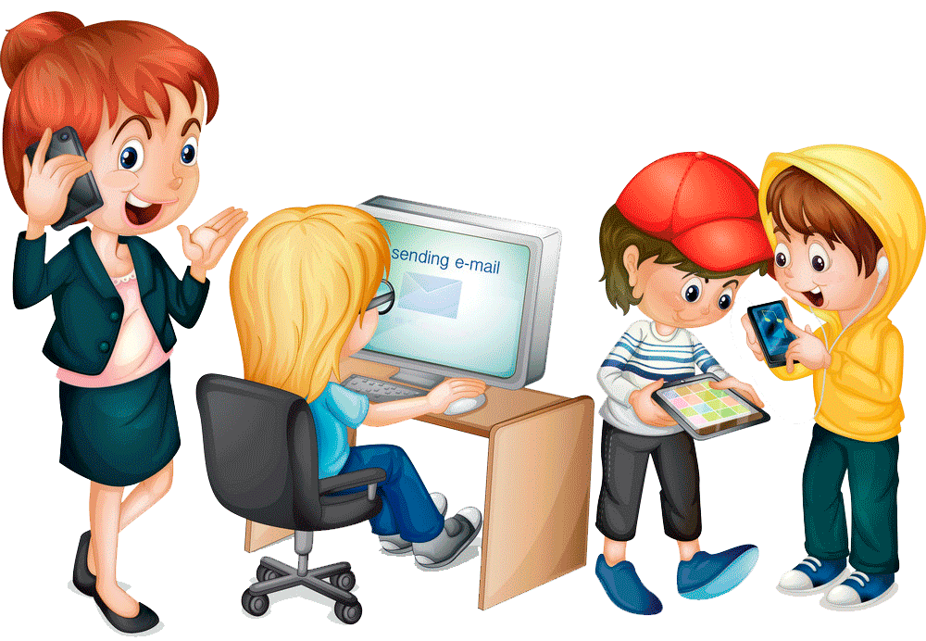
Основные проблемы
Фактор внезапности. Отсутствие систематического опыта у детей и взрослых
Отсутствие правил, регламента, администрирования. Мониторинг.
Техническое оснащение участников образовательного процесса

Slide 7
Решение
Организационное
Педагогическое
Методы и приемы применяемые в ходе учебного процесса. Мониторинг
Размещение информации о ДО для обучающихся и их родителей на сайте гимназии
Технологическое
Выбор учебной платформы и средств связи для поддержания учебного процесса
Выбор способа индивидуальной коммуникации
Администрирование

Slide 8
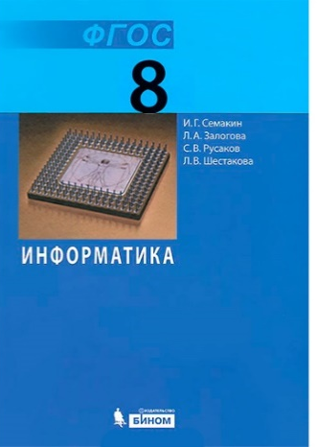
Учебники как элемент ДО

Slide 9
Выбор обучающей платформы
Платформы, которые рассматривались для организации выдачи заданий и теории

Slide 10
Учебные платформы
Бесплатные и условно бесплатные платформы: «Учи.ру», «РЭШ», «ЯКласс». На «Учи.ру» разработаны интерактивные упражнения по всем предметам для начальной школы, много курсов для средней и старшей школы. Количество заданий, которые может выполнить ученик за один день регламентированы нормами СанПиН, при ошибочном выполнении ученик получает ещё задания, пока не научится выполнять его правильно.
На сайте была опубликована инструкция, как с помощью платформы и других средств организовать в школе дистанционное обучение.

Slide 11
Учебные платформы
Использовать только "Учи.ру" невозможно, так как на платформе отсутствует теоретический материал. Портал "Российская электронная школа" – бесплатный ресурс, содержащий готовые уроки, построенные в логике ФГОС. Каждый урок содержит блок целеполагания, видеоматериал, задания на отработку, контрольные задания двух вариантов. Педагоги нашей гимназии активно используют этот ресурс и вне карантина. Но мы столкнулись с трудностью: например, даже если учитель зарегистрировал и "прикрепил к себе" учеников, он не видит результатов выполнения ими работ. Проблему мы решили с помощью скриншотов: ребенок, выполнив задание, делает снимок экрана и отправляет его учителю.

Slide 13
Наиболее используемые on-line сервисы в период ДО
Источник: Лаборатория медиакоммуникаций в образовании НИУ ВШЭ Апрель 2020 Проблемы перехода на дистанционное обучение в Российской Федерации глазами учителей

Slide 14
Способы обратной связи
Немаловажную роль в организации дистанционного обучения играет способ взаимодействия "учитель-ученик".
Необходимо чётко договориться, как, когда, каким способом будут высылаться инструкции; когда, куда, в каком виде сдавать работу.
Здесь взаимодействие может быть организовано как через сайт гимназии, электронный журнал (дневник), так и через социальные сети или мессенджеры, электронную почту.
Для переговоров, индивидуальных вопросов и заданий учащимся и их родителями были выбраны:

Slide 15
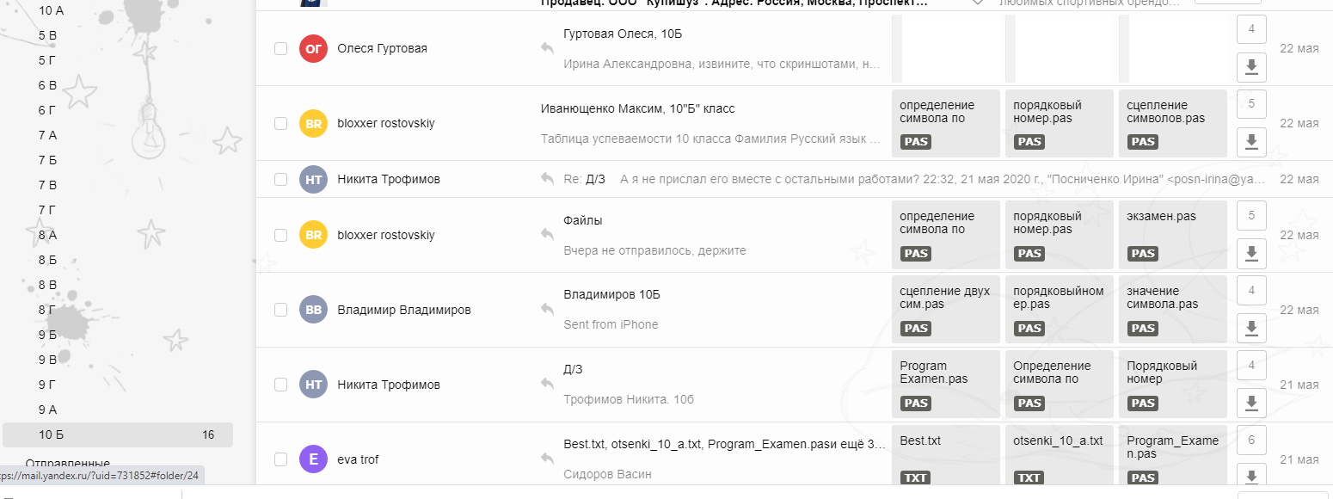
В электронном почтовом ящике созданы папки классов для приема домашних заданий

Slide 16
МОНИТОРИНГ
Выставление оценок в ЭЛЕКТРОННЫЙ ДНЕВНИК
В конце каждой недели учителя гимназии высылали отчет о проведенных уроках и оценки курирующему завучу
Например:

Slide 17
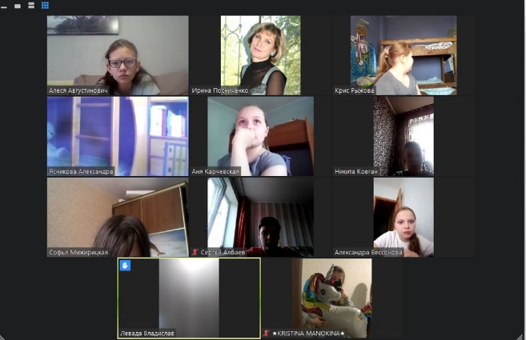
ЗАДАЧА учителя информатики
Активизировать деятельность учеников
НА УРОКЕ, максимально включив их в работу.
Для интерактивных уроков я выбрала платформу Zoom

Slide 18
РЕШЕНИЕ на платформе Zoom

Slide 19
К ВСЕОБЩЕМУ дистанционному обучению прибегли вынужденно. Но оно тоже может давать свои положительные результаты, если ответственно к этому подойти. Спасибо за внимание!

